Slide 1
Антропогенез
Гипотезы возникновения человека.
Сходство и различия человека и животных
Автор: Першина О. В.
Учитель биологии
ГБОУ СОШ №405
Москва 2012

Slide 3
Антропогенез - происхождение человека. (греч. anthropos – человек) – процесс происхождения и формирования человека как биологического вида

Slide 4
Гипотезы происхождения человека
креационизм
космогенные
гипотезы
эволюционные
гипотезы

Slide 5
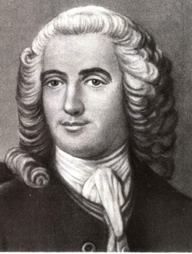
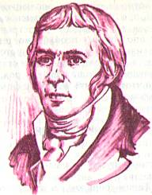
Карл Линней
поместил человека в класс млекопитающие Ноmo sapiens.
Ламарк предположил происхождение человека
от обезьян.

Slide 6
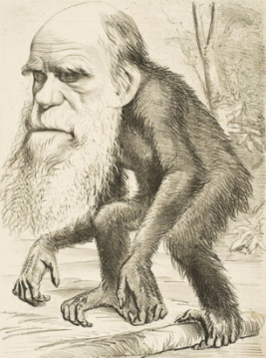
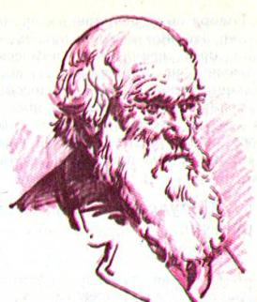
В 1857 году Ч.Дарвин высказал гипотезу, а в 1871 году в своем труде <Происхождение человека и половой отбор> убедительно доказал, что люди произошли от обезьяны, а не созданы актом божественного творения, как учит церковь.
<Если мы не станем нарочито закрывать глаза, то при современном уровне знаний сможем приблизительно узнать наших прародителей, и нам незачем стыдиться их>, - писал Ч.Дарвин.

Slide 7
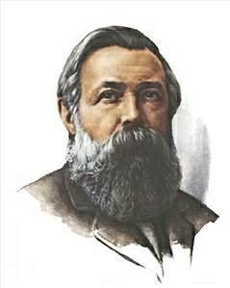
Фридрих Энгельс
Роль социальных факторов, на которую также указывал Ч.Дарвин, была раскрыта Ф.Энгельсом в работе <Роль труда в процессе превращения обезьяны в человека> (1896).

Slide 8
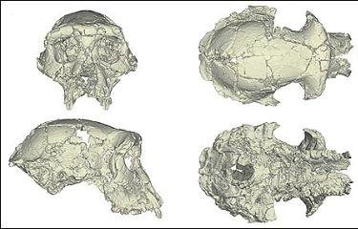
Череп Sahelanthropus tchadensis
К 80-м годам нашего столетия многочисленные ископаемые находки позволили значительно прояснить вопросы эволюции человекообразных, хотя и сейчас невозможно с полной уверенностью сказать, от каких именно обезьяноподобных предков произошел человек.

Slide 9
В зоологической системе вид Человек разумный (Homo sapiens) относится к
Классу Млекопитающих
Отряду Приматов
Надсемейству Человекообразных
Семейству Гоминид
Роду Гомо (Homo)
Вид Гомо сапиенс (Homo sapiens)

Slide 10
Без ранга: Вторичноротые Тип: Хордовые Подтип: Позвоночные Инфратип: Челюстноротые Надкласс: Четвероногие Класс: Млекопитающие Подкласс: Звери Инфракласс:Плацентарные Надотряд: Euarchontoglires Грандотряд: Euarchonta Миротряд:Приматообразные Отряд: Приматы Подотряд: Сухоносые обезьяны Инфраотряд:Обезьянообразные Парвотряд:Узконосые обезьяны Надсемейство: Человекообразные обезьяны Семейство: Гоминиды Подсемейство: Гоминины Триба: Хоминини Подтриба: Хоминина Род: Люди
Империя: клеточные
Надцарство: эукариоты
Царство: животные

Slide 11
Человек имеет признаки млекопитающих:
Волосяной покров.
В коже железы – потовые и сальные.
Ногти.
Развитие плода внутри организма.
Питание плода через плаценту.
Диафрагма.
Ушные раковины.
Наличие трёх типов зубов
(резцы, клыки и коренные).
Две смены зубов.

Slide 12
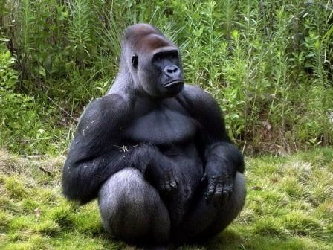
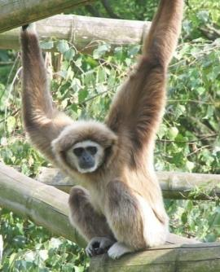
шимпанзе
орангутанг
горилла
гиббон

Slide 13
Палеонтологисеккие доказательства
Черепа гоминид. A — современный шимпанзе, B–C — австралопитек африканский (2,6–2,5 млн лет), D–E — человек умелый (1,9–1,8 млн лет), F — Homo rudolfensis (1,8 млн лет), G — человек из Дманиси (1,75 млн лет), H — Homo ergaster (1,75 млн лет), I — Homo heidelbergensis (300–125 тыс. лет), J–L — неандертальцы (70–45 тыс. лет), M — кроманьонец (30 тыс. лет), N — современный человек.

Slide 14
Слева: след древнего человека, жившего полтора миллиона лет назад (слева). Справа: след современного человека. Фото из обсуждаемой статьи в Science и с сайта www.visitandlearn.co.uk

